Slide 1
Презентация в стиле RDP

Slide 2
Маркетинговые материалы → rdp.ru/marketing-materials/
Фирменный стиль
Логотипы на все случаи жизни
Корпоративные цвета
Шрифты
Шаблон для презентаций

Slide 3
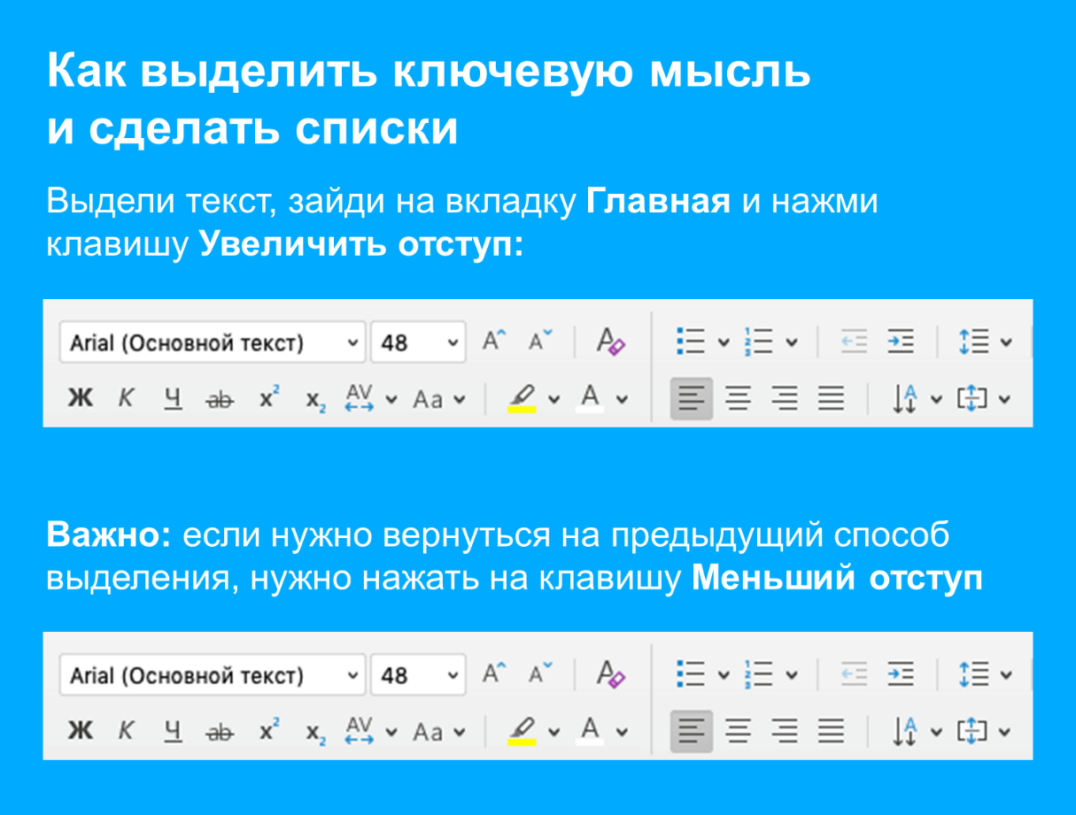
Заголовок слайда
Образец текста
Маркированный список 1
Маркированный список 2
Ключевая мысль
Нумерованный список

Slide 4
Сетка, направляющие и выравнивание
При вёрстке презентаций всегда размещайте и выравнивайте объекты по сетке и направляющим.
Направляющие и сетка в включаются в верхнем меню «Вид» → Блок «Отображение».
Как выровнять несколько объектов между собой. В верхнем меню «Главная» → в блоке «Рисование» → Выпадающее меню «Упорядочить» → «Выровнять».

Slide 5
Фирменные цвета
Основные цвета
RDP Blue
RGB: 0, 171, 255
HEX: #00abff
RDP Black
RGB: 52, 59, 63
HEX: #343b3f
RDP Dark Gray
RGB: 73, 98, 116
HEX: #496274
RDP Gray
RGB: 145, 152, 156
HEX: #91989C
RDP Light Gray
RGB: 200, 207, 213
HEX: #C8CFD5
Дополнительные цвета
RDP Red
RGB: 203, 21, 23 HEX: #CB1517
RDP Purple
RGB: 100, 34, 127 HEX: #64227F
RDP Green
RGB: 0, 152, 58
HEX: #00983A
RDP Lime
RGB: 149, 193, 31 HEX: #95C11F
RDP Yellow
RGB: 232, 225, 0
HEX: #E8E100
RDP Aquamarine RGB :: 0.154.147
HEX: #009A93
Цвета для диаграмм и графиков
5, 25, 55
#051937
0, 77, 122
#004D7A
0, 135, 147
#008793
0, 191, 114
#00BF72
168, 235, 18
#A8EB12

Slide 6
Фирменные шрифты
Заголовки — Montserrat Bold 32pt
Текст — Montserrat 18pt
Скачать шрифты можно по адресу — https://www.rdp.ru/marketing-materials/
Если вы находитесь в глухой тайге, где нет сети «Интернет», то можно воспользоваться системными шрифтами
Заголовки — Roboto Bold 32pt
Текст — Roboto 18pt
Заголовки — Arial Bold 32pt
Текст — Arial 18pt

Slide 7
Блоки и плашки
3
Копируем стиль объекта
Выберите объект (неважно, текст или фигуру)
Нажмите комбинацию клавиш «CTRL+SHIFT+C»
Выделите один или несколько объектов на этом же слайде в другом стиле
Нажмите комбинацию «CTRL+SHIFT+V»
2
1
Текст
Банальные, но неопровержимые выводы, а также многие известные личности будут подвергнуты целой серии независимых исследований. Как уже неоднократно упомянуто, элементы политического процесса объединены в целые кластеры себе подобных.
Текст

Slide 8
Примеры диаграмм
Диаграммы и графики по умолчанию раскрашиваются в фирменные цвета.
Изменить внешний вид и применить другие фирменные палитры можно в «Стилях диаграммы».

Slide 9
Примеры таблиц
Стиль таблиц можно менять в «Конструкторе таблиц».
Колонка 1 | Колонка 2 | Колонка 3 | Колонка 4
Данные | Данные | Данные | Данные
Данные | Данные | Данные | Данные
Данные | Данные | Данные | Данные
Данные | Данные | Данные | Данные
Данные | Данные | Данные | Данные
Колонка 1 | Колонка 2 | Колонка 3 | Колонка 4
Данные | Данные | Данные | Данные
Данные | Данные | Данные | Данные
Данные | Данные | Данные | Данные
Данные | Данные | Данные | Данные
Данные | Данные | Данные | Данные

Slide 10
Графические эффекты
Крайне не рекомендуется использовать инструменты делающие тени, свечения, прозрачности и градиенты.
Ниже примеры того, как делать не надо.
Тень и градиент
Колонка 1 | Колонка 2 | Колонка 3 | Колонка 4
Данные | Данные | Данные | Данные
Данные | Данные | Данные | Данные
Данные | Данные | Данные | Данные
Данные | Данные | Данные | Данные
Данные | Данные | Данные | Данные
Прозрачность

Slide 11
Графика и иллюстрации
https://www.freepik.com/ — сток бесплатной графики и иллюстраций для презентаций.
Во всей презентации старайтесь использовать графику одного стиля.
Плоские иллюстрации
Изометрические иллюстрации

Slide 12
Фотографии
https://unsplash.com/ — бесплатный банк фотографий со всего мира.

Slide 13
Иконки
https://www.flaticon.com/ — сток бесплатных иконок для презентаций.
https://www.flaticon.com/uicons — ui-иконки с системой поиска.
Во всей презентации старайтесь использовать иконки одного стиля.

Slide 14
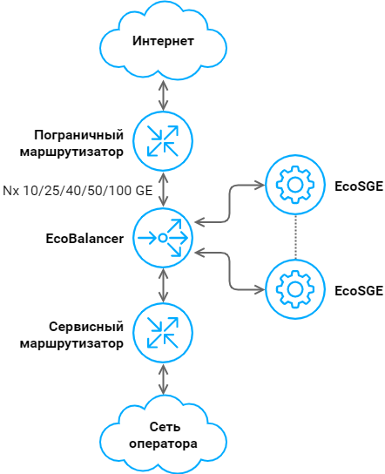
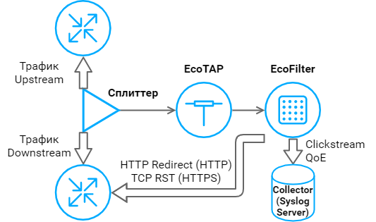
Схемы в draw.io (diagrams.net)
https://app.diagrams.net/
Исходники схем и иконки продуктов можно скачать тут —
https://www.rdp.ru/files/rdp-icons-and-schemes.zip

Slide 15
Спецсимволы
С зажатой клавишей Alt набираем цифры на цифровой клавиатуре справа.
Английская раскладка клавиатуры
Русская раскладка клавиатуры
→ | Alt+26 | Стрелка вправо
← | Alt+27 | Стрелка влево
 | Alt+0160 | Неразрывный пробел
° | Alt+0176 | Градусы
± | Alt+0177 | Плюс-минус
² | Alt+0178 | Возведение в квадрат
³ | Alt+0179 | Возведение в куб
₽ | Alt+8381 | Знак рубля
€ | Alt+0136 | Знак Евро
– | Alt+0150 | Тире
— | Alt+0151 | Длинное тире
§ | Alt+0167 | Параграф
© | Alt+0169 | Копирайт
« | Alt+0171 | Ёлочка открывающая
» | Alt+0187 | Ёлочка закрывающая
№ | Alt+0185 | Номер
Полный список символов:
https://htmlweb.ru/html/alt-codes.htm

Slide 16
Горячие клавиши MS PowerPoint: Общие сочетания
Создать новый слайд – Ctrl+M
Скопировать – Ctrl+C
Вырезать – Ctrl+X
Вставить – Ctrl+V
Дублировать объект (слайд, фигуру) – Ctrl+D
Отменить действие – Ctrl+Z
Повторить действие – Ctrl+Y
Сохранить презентацию – Ctrl+S
Копировать формат стиля – Ctrl+Shift+C
Вставить формат стиля – Ctrl+Shift+V
Пропорционально изменить размер – Shift+Левая кнопка мыши
Пропорционально изменить размер относительно центра – Shift+Ctrl+Левая кнопка мыши
Изменить размер объекта относительно центра – Ctrl+Левая кнопка мыши
Распечатать презентацию – Ctrl+P
Вставить гиперссылку – Ctrl+K
Стереть слайд – E
Выбрать все объекты на слайде – Ctrl+A

Slide 17
Горячие клавиши MS PowerPoint: Работа с текстом и объектами
Сделать текст жирным – Ctrl+B
Выровнять текст по левому краю – Ctrl+L
Выровнять текст по правому краю – Ctrl+R
Выровнять текст по центру – Ctrl+E
Увеличить размер шрифта – Ctrl+Shift+>
Уменьшить размер шрифта – Ctrl+Shift+<
Переместить объект на слой вниз – Ctrl+Shift+[
Переместить объект на слой вверх – Ctrl+Shift+]
Выделить предыдущий объект – Tab
Выделить / сбросить выделение – Shift / Ctrl+Левая кнопка мыши
Создать копию объекта в определенном месте — Ctrl+Левая кнопка мыши
Повторить операцию после копирования – F4 / Ctrl+Y
Повернуть фигуру на 15 градусов – Alt+← /→
Сгруппировать объекты – Ctrl+G
Разгруппировать объекты – Ctrl+Shift+G
Добавить гиперссылку – Ctrl+K
Проверка орфографии – F7

Slide 18
Горячие клавиши MS PowerPoint: Визуализация
Приблизить рабочую область – Ctrl+Колесо мыши вперед
Отдалить рабочую область – Ctrl+Колесо мыши назад
Показать направляющие – Alt+F9
Создать копию направляющей – Ctrl+Левая кнопка мыши
Показать линейку – Shift+Alt+F9
Показать структуру слоев – Alt+F10
Открыть режим слайд-шоу – F5
Открыть режим слайд-шоу с текущего слайда – Shift+F5
Черный слайд – B
Белый слайд – W
Перейти на следующий слайд – N
Перейти на предыдущий слайд – P

